Slide 1
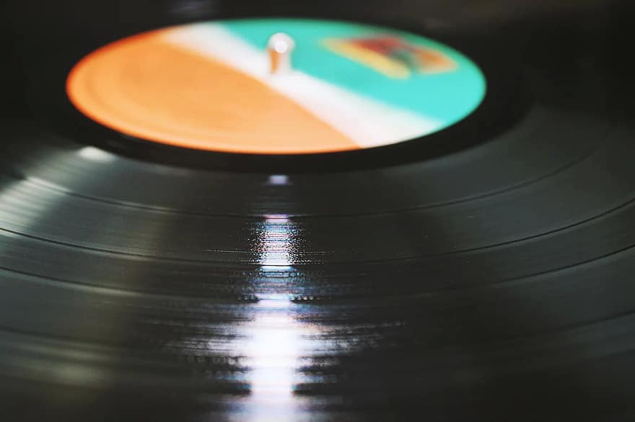
MUSIIKKIVINKKAUS 14.9.2022
Tomi Nordlund

Slide 2
KIINNOSTAVAT ULKOMAISET JULKAISUT 2022

Slide 3
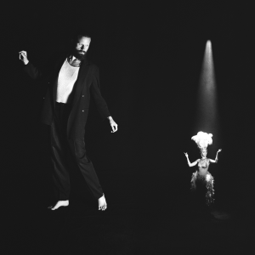
Father John Misty – Chloë and the Next 20th Century
- Father John Misty on amerikkalaisen Josh Tillmanin taiteilijanimi - entisen Fleet foxes -jäsenen neljäs sooloalbumi tyylittelee rauhallisesti 1900-luvun maisemista ammentaen
- albumilla kuljetaan kamaripopista bossanovaan ja valssin pyörteisiin

Slide 4
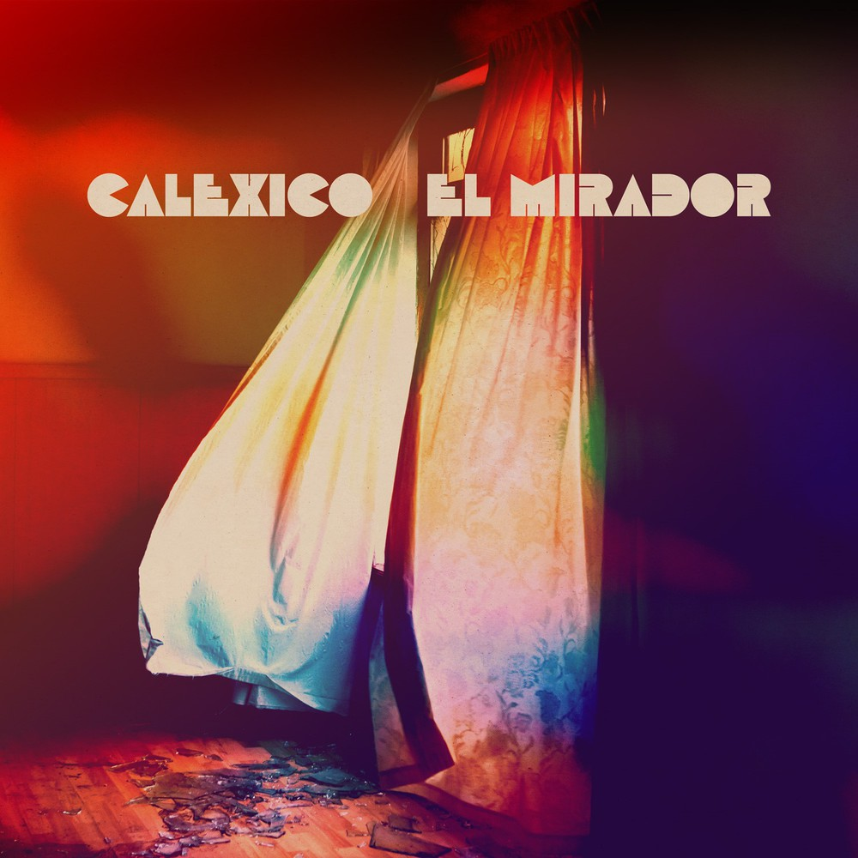
Calexico – El Mirador
-arvostetun americana-yhtyeen 12. Albumi on lähellä täysosumaa
- levyllä orkesterin vaalimat lattarivaikutteet korostuvat entisestään
- mariachi, conjunto, cumbia ja tejano kohtaavat katnrin, jazzin ja post rockin

Slide 5
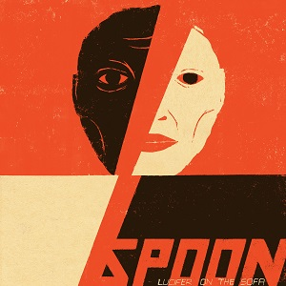
Spoon – Lucifer on the Sofa
-PItkän linjan indie-yhtye New YOrkista teki napakan suoraviivaisen rock-levyn
- yhtyeen 10. studioalbumi
- sai viiden tähden arviot mm. The Guardianista ja The Independentistä

Slide 6
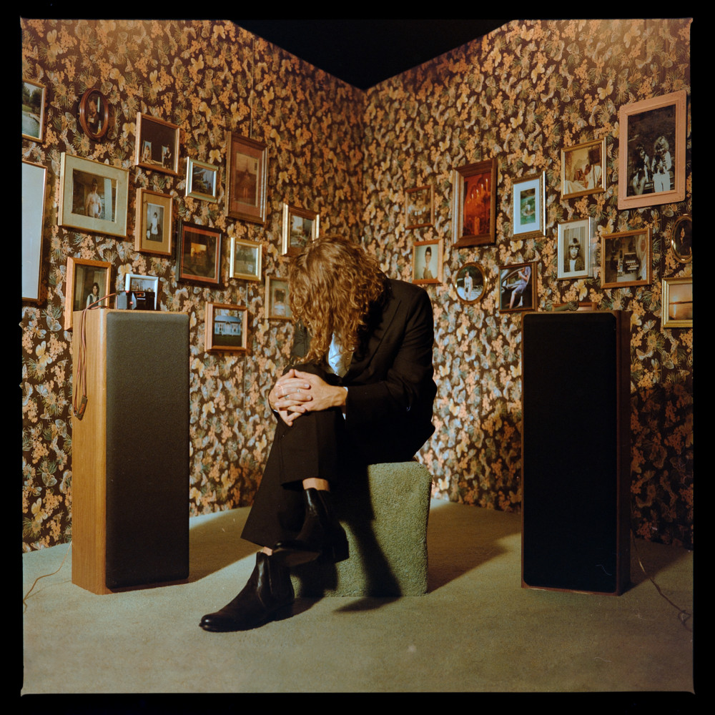
Kevin Morby – This Is a Photograph
-amerikkalainen laulaja-lauluntekijä tekee karheankauniita ja omaperäisiä kappaleita
- levy soi puoliakustisen lämpimästi mutta instrumenttikirjoakin riittää
- teemat liikkuvat muistojen ja nostalgian ympärillä

Slide 7
The Smile – A Light for Attracting Attention
-Thom Yorken ja Johnny Greenwoodin uusi yhtye debytoi tänä vuonna
- korona-ajan luomus
- radiohead-faneille "pakollinen" katsastettava! Estetiikasta ei voi erehtyä

Slide 8
North Mississippi All Stars – Set Sail
- yhtyeen 11. Albumi on kolmen vartin mittainen pyhiinvaellusretki bluesin, soulin, funkin ja gospelin ehtymättömille maille.
- All starsin käsissä tyylilajit sulautuvat raikkaan orgaaniseksi kokonaisuudeksi
- luonnonlapsimaisen kiireetöntä svengiä

Slide 9
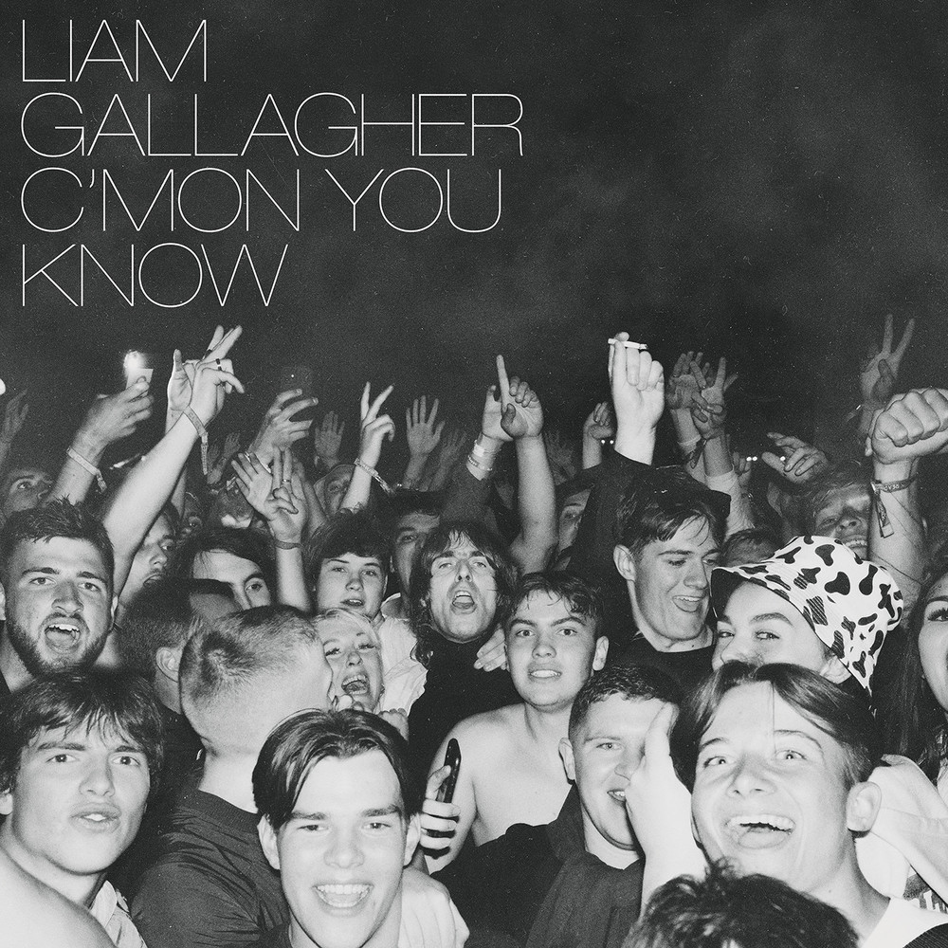
Liam Gallagher – C'mon You Know
- entisen oasis-solistin kolmas albumi on hänen soolouransa vahvin
- koukukkaita rockhittejä riittää
- palettia on myös avattu amerikkalaistuottajien avulla tyylillisesti ja tuotannollisesti uusiin suuntiin. SIlti Liam on Liam!

Slide 10
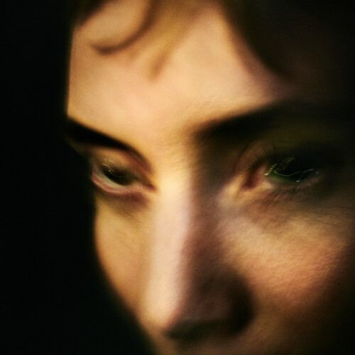
Lykke Li – EYEYE
- kansainvälisesti menestynyt ruotsalaisartisti vaihtaa suuntaa: uutuus on riisuttu ja murheellisesti soiva popalbumi
- 8 biisin ja puolen tunnin mittainen levy täyttyy hauraan intensiivisistä ja puhuttelevista tuokiokuvista

Slide 11
Wilco – Cruel Country
- vuonna 1994 perustettu americana-suosikki viihtyy myös kokeellisen rockin vesissä mutta nyt on palattu vankasti juurille
- cruel country on nimensä mukaisesti kantrivetoinen tuplalevy
-tasalaatuista wilcoa – hienoja tekstejä ja vahvaa yhdessä tekemisen meininkiä

Slide 12
Neil Young & Crazy Horse – Toast
- Neil Young On viime vuosina kaivellut arkistojaan
- Hän hyllytti toastin vuonna 2001 ja julkaisi sen sijaan jokseenkin parjatun soul-levy Are You Passionaten – fanit ovat tätä kaivanneet
- levyä ei löydy suoratoistopalveluista

Slide 13
Band Of Horses – Things Are Great
- päivitetyn kokoonpanon uusi albumi on mieluisa paluu ruotuun
- mukavan etenevästi ja kepeästi soivaa pop rock -levyä on hehkutettu Band of Horsesin parhaaksi yli vuosikymmeneen
- ben Bridwellin tunnistettava laulusoundi on tallella

Slide 14
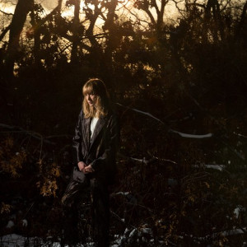
The Weather Station – How Is It That I Should Look at the Stars
- Tamara Lindemanin johtama kanadalaisyhtye vaihtoi taiteellisemman ilmaisun kauniin pianovetoiseen ja viipyilevän minimalistiseen folkiin
- verrattu mm. Joni mitchellin myöhäiskauden albumeihin
- yhtye on julkaissut 13 Vuodessa kuusi studioalbumia

Slide 15
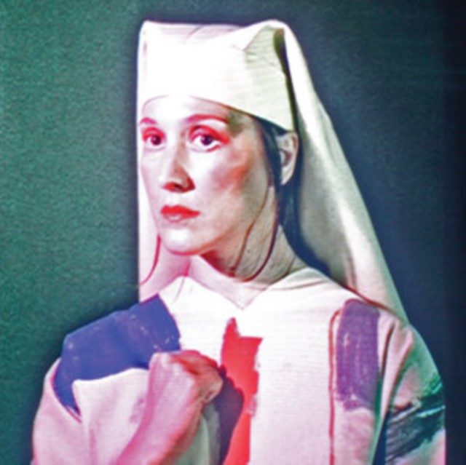
Cate Le Bon – Pompeii
- nosteessa oleva walesilaisartisti julkaisi alkuvuodesta kuudennen albuminsa
- haastavaa mutta mielenkiintoista taidepoppia
- hienoja kokeellisia äänimaisemia

Slide 16
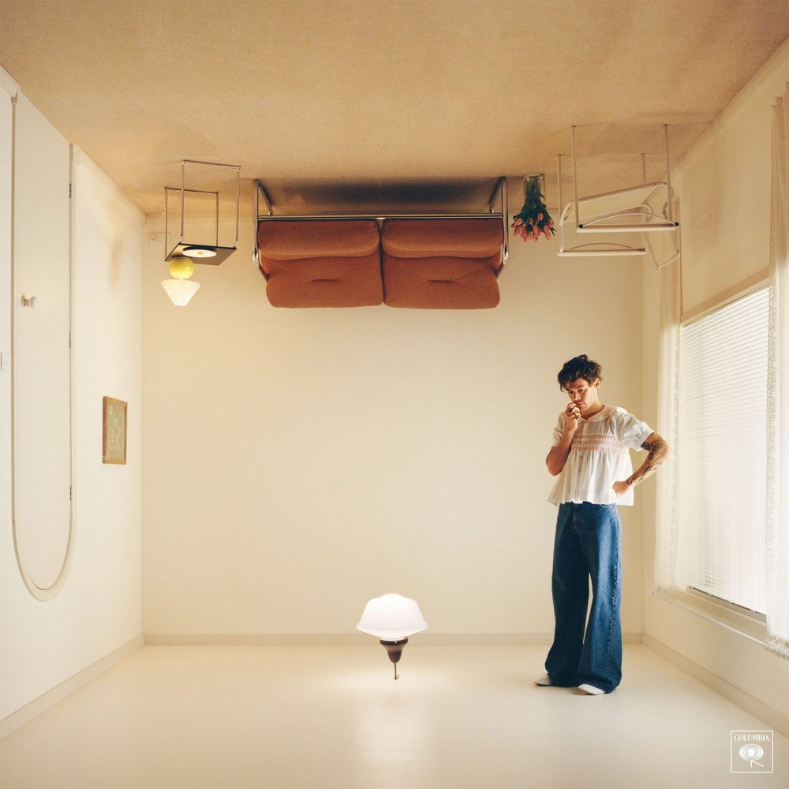
Harry Styles – Harry's House
- nykypoppia parhaimmillaan niin tuotantonsa, sävellystensä kuin lauluesitysten puolesta, soft rock -vaikutteinen kokonaisuus
- ex-poikabändiläisestä on kuoriutunut varteenotettava ja yhä suositumpi sooloartisti
- kolmosleyä on äänitetty niin Englannissa, Yhdysvalloissa kuin Japanissa

Slide 17
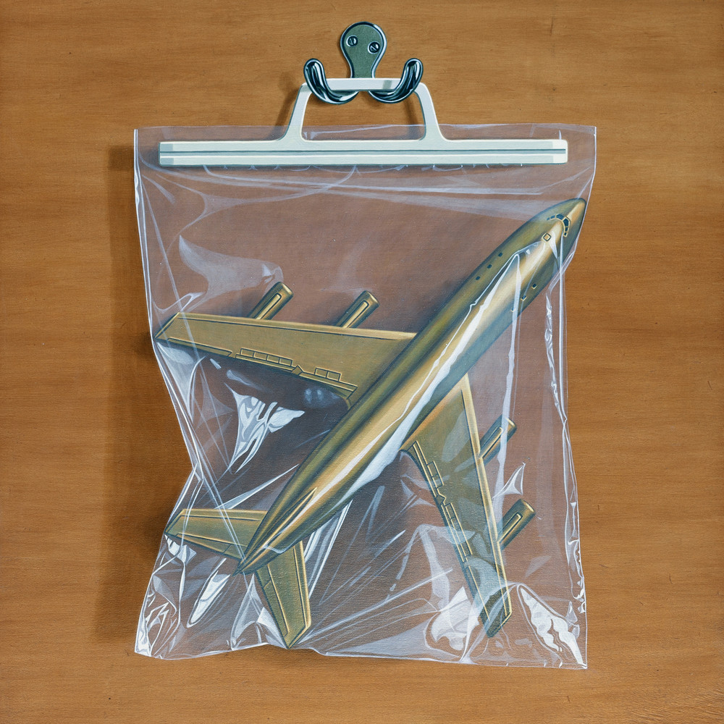
Black Country, New Road – Ants From Up There
- kovassa nosteessa oleva nuori brittibändi – esikoisalbumi viime vuonna, seuraaja jo tänä vuonna
- kokeellista rockia, post punkia, kamaripoppia yms.
- mercury-ehdokas, brittilistan 3. sija
- uusi arcade fire?

Slide 18
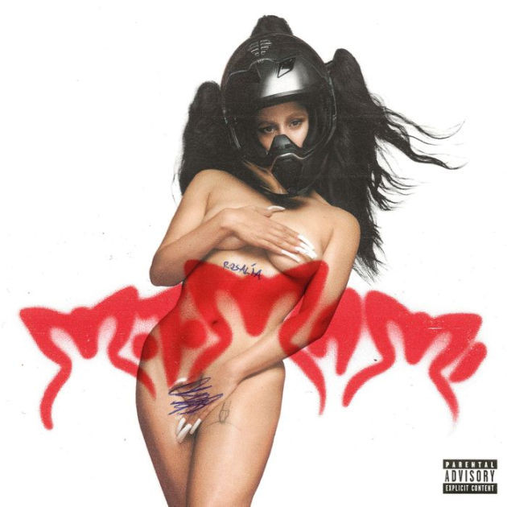
Rosalia – Motomami
- espanjalaisen suosikkartisti rosalian toinen albumi on ollut arvostelumenestys
- Flamenco sekä elektronien tanssimusiikki kohtaavat
- hyvä esimerkki siitä, miten nuori polvi yhdistelee perinnemusiikkia nykytanssimusiikkiin kiehtovalla tavalla

Slide 19
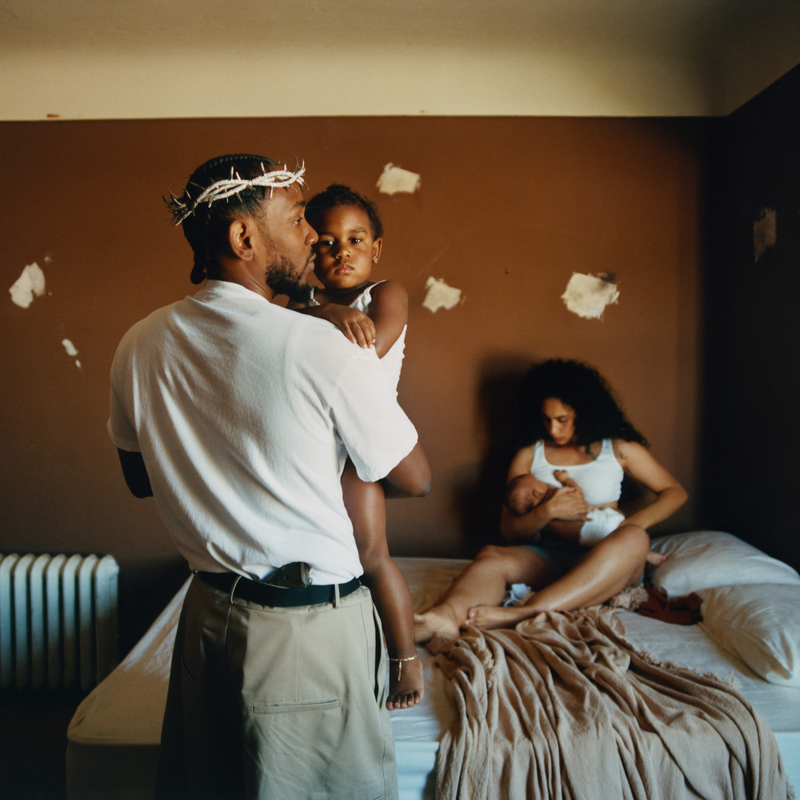
Kendrick Lamar – Mr. Morale & The Big Steppers
- yksi 2010-luvun merkittävimmistä hiphop-artisteista palasi kehiin viiden vuoden tauon jälkeen
- tarjolla kaikkea free jazzista trapiin, funkiin, r&b:hin ja räppiin
- isyyden ja perheen tematiikkaan kietoutuva uutuus on Lamarin neljäs Billboard-listan ykkösalbumi
- valtaisa myynti- ja arvostelumenestys

Slide 20
Anna Tivel – Outsiders
- puhuttelevan intiimiä indie folkia portlandista
- kokonaisuus kantaa hienosti, outsiders muodostaa oman maailmansa
- kaikuja esim. Emmylou harrisin, laura veirsin ja marianne faithfullin tuotannosta

Slide 21
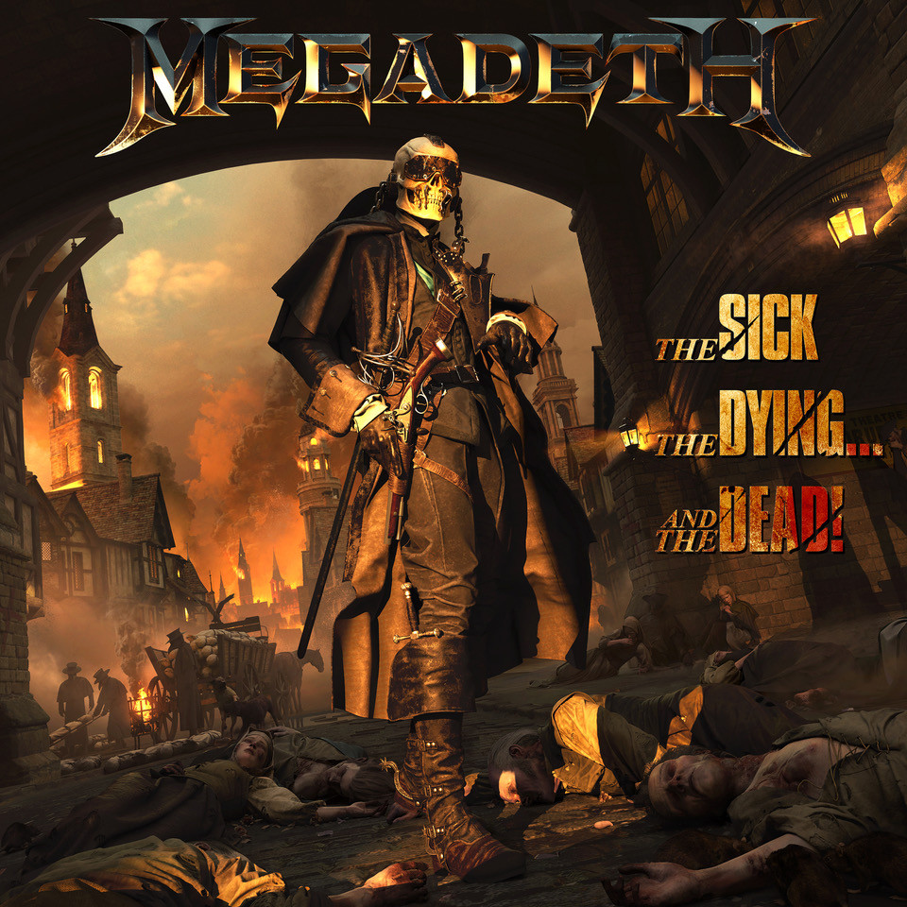
Megadeth – The Sick, the Dying … and the Dead
- Dave mustainen johtama vanha metallijyrä palaa kehiin kuuden vuoden tauon jälkeen kera loistoarvioiden
- thrash-miesten levy pamahti suoraan suomen listaykköseksi – tilausta on edelleen
- oho: räppäri Ice-T vierailee levyllä

Slide 22
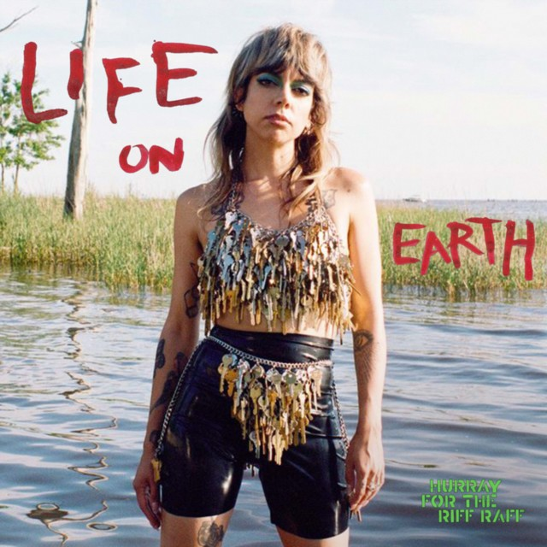
Hurray For The Riff Raff – Life on Earth
- vuonna 2018 Pori jazzissa esiintynyt yhtye julkaisi tänä vuonna 7. Albuminsa
- primus motorina alynda segarra
- isoa ja vaikuttavaa synasoundia, vahvoja rytmejä ja melodioita – segarra kutsuu itse lopputulosta "nature punkiksi"

Slide 23
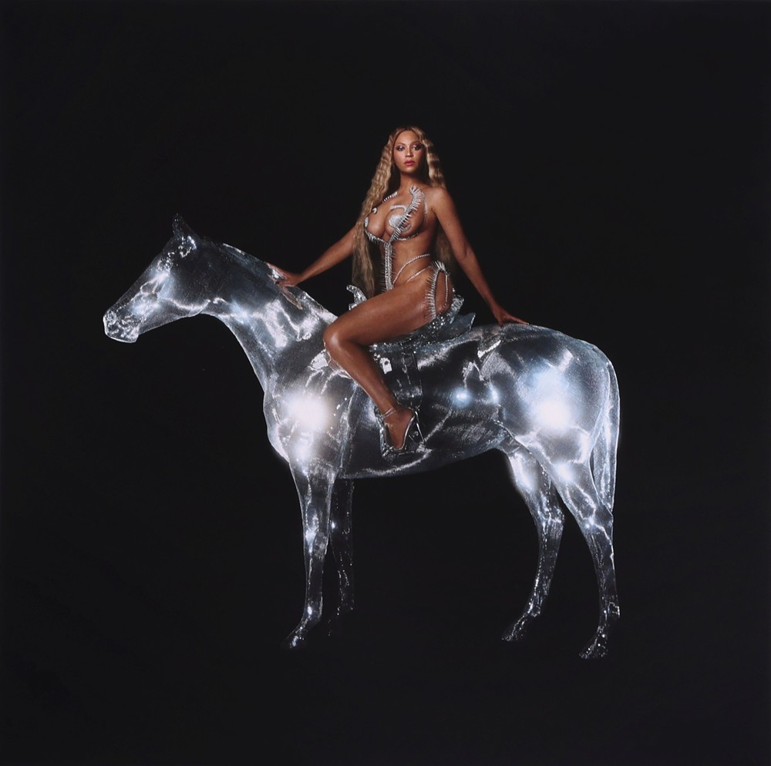
Beyoncé – Renaissance
- R&B-kuningattaren uutuus on ehkä vuoden isoin levy
- beyoncé on nykymusiikin instituutio ja renaissance housea ja discoa nostalgisesti lähestyvä pläjäys
- soundi: "turboannos tanssiin kutsuvia bängereitä, jotka tihkuvat iloa, kiihkoa ja uhmaa."

Slide 24
KIINNOSTAVAT KOTIMAISET JULKAISUT 2022

Slide 25
Samae Koskinen – Viima vie
- sympaattisen laulaja-lauluntekijän 8. Albumi, joka on kerännyt hyvät arviot
- Viima vie -levyllä koskinen keskittyy vaihteeksi orgaanisempaan bändisoundiin
- arjen yksityiskohtien ja ilmiöiden tarkkailu jatkuu

Slide 26
Itä-Hollola Installaatio – Velipuolet
- vuonna 2016 perustettu, Robert Niemistön sooloprojektina alkanut yhtye
- tarttuvaa ja maanläheistä folk rockia ja power poppia
- verrattu mm. J. karjalaiseen ja egotrippiin ja 22-pistepirkkoon

Slide 27
Sara – Pimeys
- pitkän linjan vaihtoehtorock- ja metalliyhtye synkistelee jo yhdeksännellä levyllään
- elektronisuus jäänyt taaemmas – nyt soidaan taas jylhän raskaasti mutta tunnelmallisesti
- ei ns. Perusheviä vaan laadukas moderni tuotanto

Slide 28
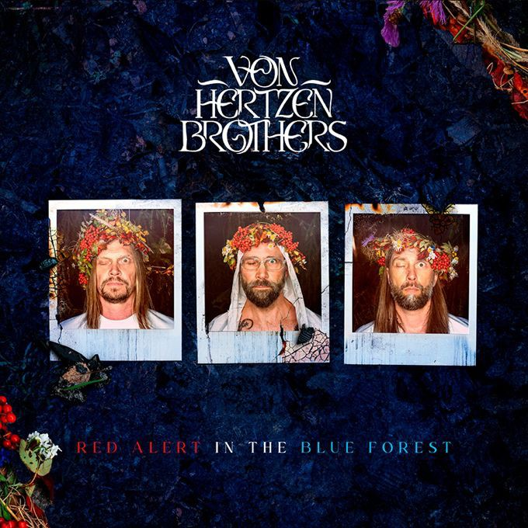
Von Hertzen Brothers – Red Alert In the Blue Forest
- kotimaisen progressiivisen rockin jättibändi julkaisi monipuolisesti soivan uutuuslevynsä keväällä
- yksi helmi on eeppinen balladi all of a sudden, you're gone, jonka musiikkivideo palkittiin oulussa kahdessa sarjassa
-vahva luonnonsuojeluteema

Slide 29
Amuri – Ettei kukaan tuntisi enää pimeää
- tamperelainen folkyhtye kanavoi musiikissaan 1970-lukua ja mm. Kaseva-yhtyeen perinnettä
- Toinen albumi saanut yhtä hyvän vastaanoton kuin edeltäjänsä
-yhtyeessä vaikuttaa mm. Räjäyttäjistä ja Rock Siltanen Groupista tuttu Mikko Siltanen

Slide 30
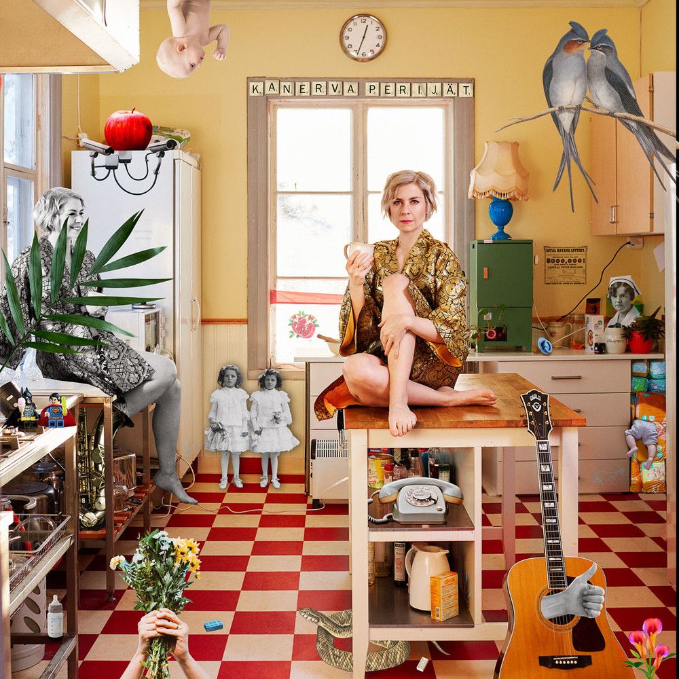
Kanerva – Perijät
- Laulaja-lauluntekijä Kanervan kolmas sooloalbumi Perijät kertoo lapsista, perheestä ja keski-ikäistymisestä
- kiehtovan omintakeinen ilmaisutapa
- tarttuvia folk- ja pop rock -biisejä, hyvää soundia ja vahvaa tulkintaa

Slide 31
Panssarijuna – Alku ilta panda silmät
- porin suunnalta lähtöisin oleva yhtye julkaisi juuri 5. levynsä
-paluu perinteikkäille "trauma-blues"-juurille mutta myös soulia, folkia ja rockia, piano ja saksofoni mukana menossa
- biisien nimet hulvattomia: Kermakakku happanee, kaikki alle 2-vuotiaat, tosi kivat lautalattiat

Slide 32
Amorphis – Halo
- kotimaisen metallin pitkäikäisiin lippulaivoihin kuuluvan yhtyeen halo-uutuus on perusvarmaa laatutyötä
- 14. Studiolevy päättää vuoden 2015 under the red cloudista alkaneen albumitrilogian

Slide 33
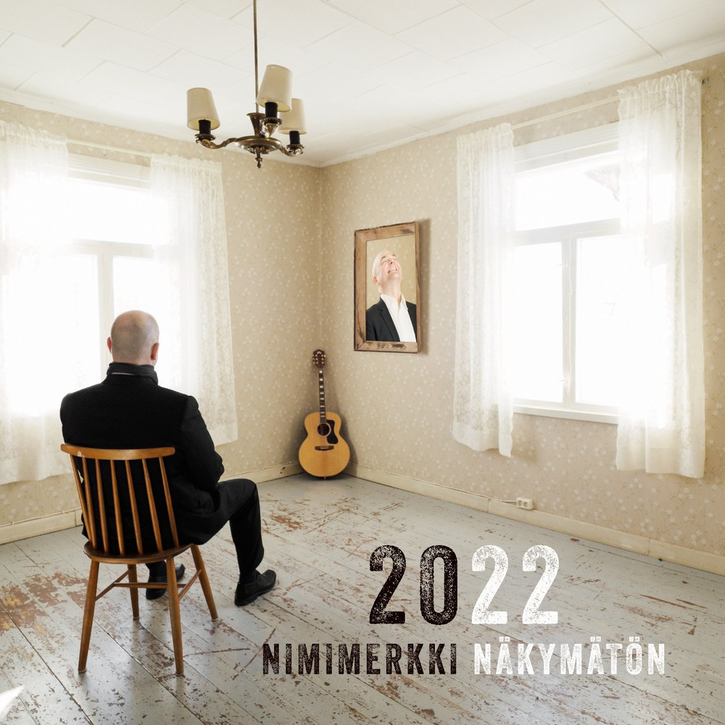
Nimimerkki Näkymätön – 2022
Lämpimän nostalgisten tunnelmakuvien taituri julkaisi kakkosalbuminsa kesällä
- 2022 vie kuuntelijan meditatiiviselle matkalle taiteilijan mielikuvitukseen, muille maille ja sadan vuoden taakse.

Slide 34
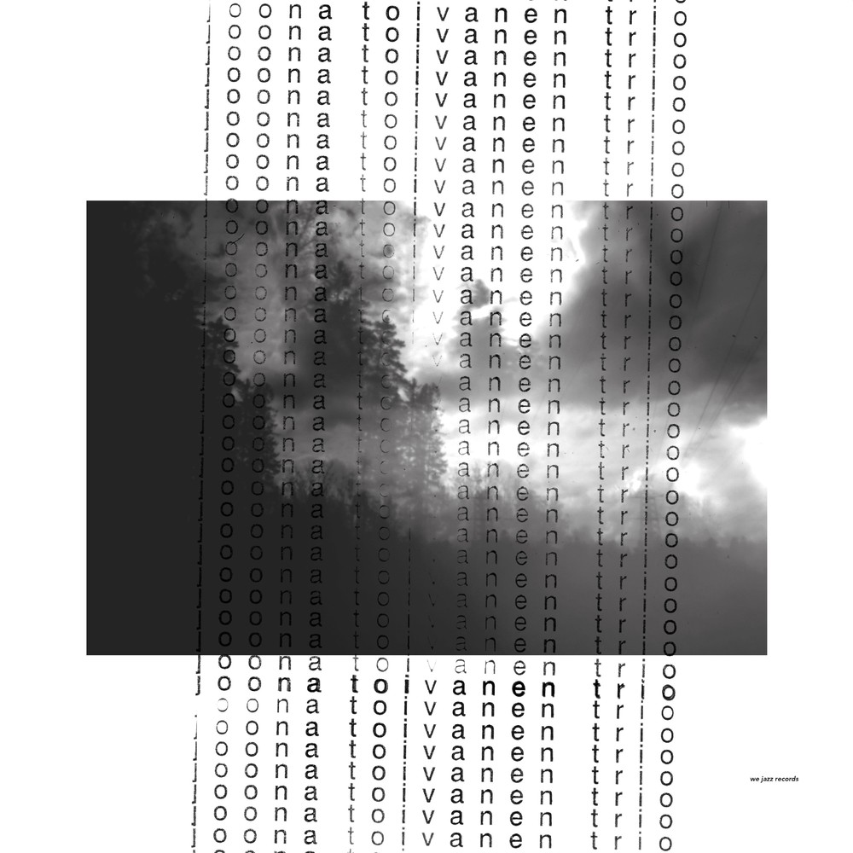
Joona Toivanen Trio – Both Only
- toiminut jo 25 vuoden ajan samalla kokoonpanolla – Joona Toivanen pianossa, Tapani Toivanen bassossa ja Olavi Louhivuori rummuissa
- kiehtova uutuus vie trion minimalismista elektronissävytteisen ambientin suuntaan

Slide 35
Lasten Hautausmaa – Kevät
- jo viidenteen albumiinsa ehtinyt yhtye vain paranee levy levyltä, myös helpommin lähestyttävämpää ja valoisampaa poppia kuin ennen
-kevät on ensimmäinen LH-levy, joka ei ole nimetty järjestysluvulla
- nauttii vahvasta indie-suosiosta

Slide 36
Mike Bell Cartel – The Cartel & I
- Mike Bell eli Miikka siira on tuttu fiftaribändistä Mike Bell & The Belltones
-CArtelissa vaikuttaa mm. Musiikkitoimittaja pekka laine
- nyt ollaan rempseän retroisan 1960-lukuisen garage rockin parissa
- nappasi soundista viisi tähteä

Slide 37
Wasted – Modern Lie
- tamperelainen pitkän linjan melodisen punkin sanansaattaja ei hyydy
- parikymppisen orkesterin uutuus tavoittelee myös post-punkin kolkkoutta
- ruoditaan ihmiskunnan epäkohtia aggresiivisesti ja tarttuvasti

Slide 38
Ilmiliekki Quartet – Ilmiliekki Quartet
- 2o vuotta toiminut ilmiliekki palaa taas
- Trumpetisti Verneri Pohjolan, pianisti Tuomo Prättälän, basisti Antti Lötjösen ja rumpali Olavi Louhivuoren uutuus sisältää kuusi kappaletta
- Kunkin jäsenen kynästä syntyneet kappaleet esittelevät tunnelmallista, luontevasti virtaavaa nykyjazzia

Slide 39
Punomo – Punomo
- tältä kuulostaa suomisoul 2020-luvulla!
- soul-musiikin klassinen 1960–70-lukuinen estetiikka kohtaa suomenkieliset lyriikat, ja lopputulos toimii yllättävänkin hyvin
-esikoinen sai hurmaantuneen vastaanton

Slide 40
Mara Balls – Maranormaali ilmiö
- tamperelainen muusikko ja kulttuuriaktiivi mara balls jatkaa musiikin tekemistä
- voimatrio, Maria Mattila, Aapo Palonen ja Antti Palmu on jälleen koossa, ja jälki on voimakasta vaihtoehtorokkaamista
- rouheat särösoundit ja riffit keskiössä

Slide 41
Tapani Rinne & Juha Mäki-Patola – Open
- open esittelee uraauurtavaa pohjoismaista ambient jazzia
- elokuvallista, tunnelmallista äänimaisemaa, jossa saksofoni kohtaa tummat kosketinpohjat
- yhteistyö syntyi instagramin välityksellä 2021 talvella, ja vain kolmen kuukauden etäyhteistyön jälkeen levy oli valmis
-hehkutettu kansainvälisissä musiikkijulkaisuissa, mm. Mojossa 4 tähteä!

Slide 42
Sur-rur – Entisyydestämmekinköhän
- vaihtoehtopiirien arvostuksesta nauttiva pitkän linjan bändi
- uutuus sisältää niin garagea, shoegazingiä kuin punk poppia
- genrejä ja tunnelmanvaihtoja riittää
- albumi on peräti 75 minuuttia pitkä

Slide 43
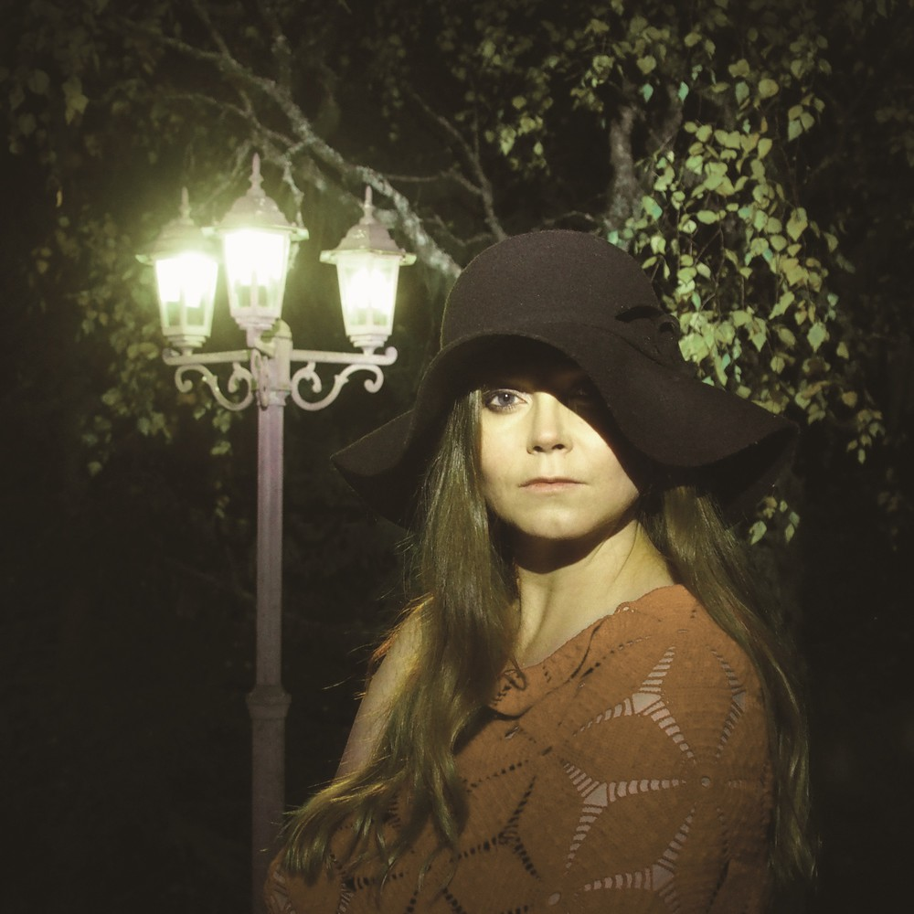
M – Lauluja 1960-luvulta
- kunnianhimoisesta elektropopistaan tuttu M eli Minja koski teki albumin joka täyttyy 1960-luvun ikivihreistä iskelmistä
- tunnelmallisen kauniita ja orgaanisia tulkintoja mm. Kappaleista maailmain, sinun omasi ja tanssilaulu

Slide 44
Tulevia ulkomaisia albumeita
Suede – Autofiction 16.9.
DEATH CAB FOR CUTIE – ASPHALT MEADOWS 16.9.
THE MARS VOLTA – 16.9.
THE WEEPING WILLOWS – THE DREAMS WE WEAVE 23.9.
Björk – fossora 30.9.
The Pixies – doggerel 30.9.
Taylor Swift – Midnights 21.10.
Arctic Monkeys – the car 21.10.

Slide 45
Tulevia kotimaisia albumeita
OLAVI UUSIVIRTA – PIENI KUOLEMA 9.9.
STRATOVARIUS – SURVIVE 23.9.
THE RASMUS – RISE 23.9.
22-Pistepirkko – kind hearts have a
run run 21.1o.
Litku Klemetti – asiatonta oleskelua 28.10.
Apulanta – sielun kaltainen tuote 21.10.
Hannibal & Hot Heros – Katajainen 4.11.

Slide 46
BONUS: Soit Se Silti -yhtiöni julkaisuja 2022
Teini-Pää – maailma kyllä odottaa
Tomi Nordlund & Syvä Joki – Äänet ja valot
Rohkeat kuvat – ei se ahdista meitä
Antti autio – kaikki talot huojuu
Tulevia: Joni Ekman, Suosikki, Message Field

